Slide 1
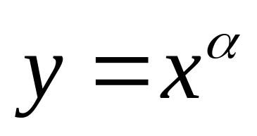
幂函数
我们把形如：
的函数称为幂函数，其中α是常数.

Slide 2
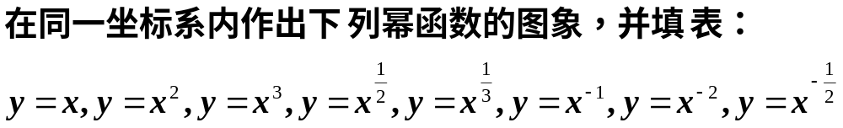
作图，并观察性质
 | y=x | y=x² | y=x³ | y=x^{1/2} | y=x^{1/3} | y=x⁻¹ | y=x⁻² | y=x^{-1/2}
定义域
值域
奇偶性
单调性
公共点

Slide 3
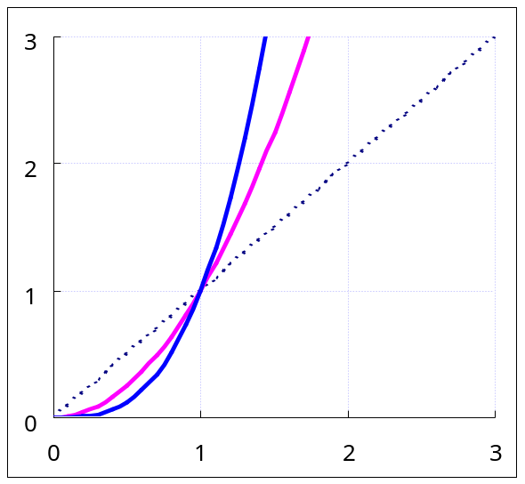
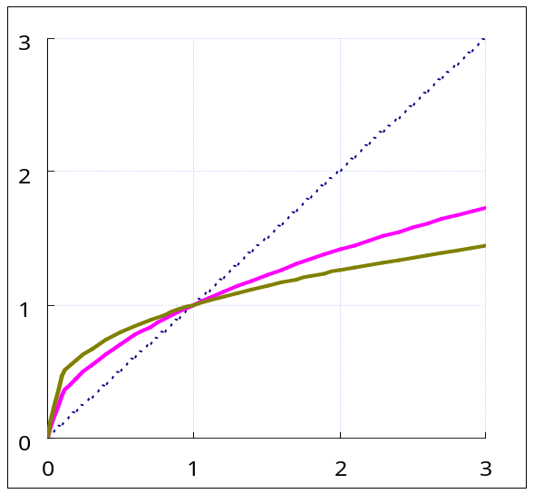
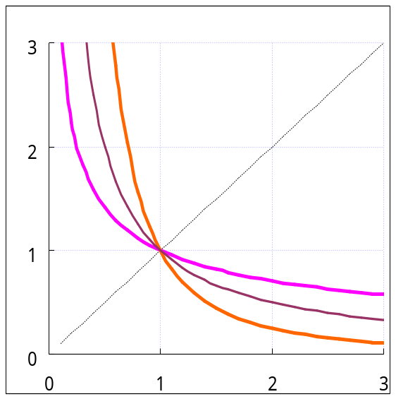




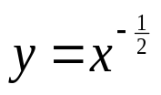


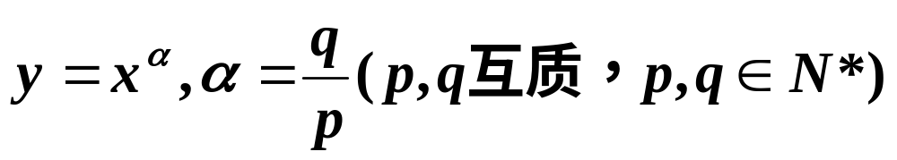
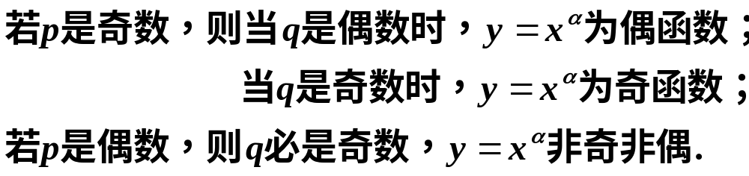
归纳性质
定点：所有的幂函数在(0,+∞) 都有定义,并且图象都通过点(1,1)
奇偶性：

Slide 4
归纳性质
在第一象限的性质：
  α>0时，(1)图象都经过点(0,0)和(1,1)
  (2)在区间[0,+∞)上为增函数.
  α<0时，(1)图象都经过点 (1,1)
  (2)在区间(0,+∞)上为减函数.
  (3)在第一象限内,图象向上与y轴无限地
  接近,向右与x轴无限地接近.

Slide 5
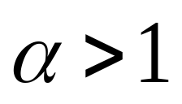
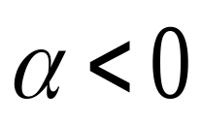
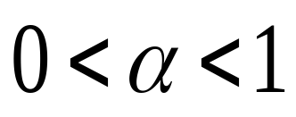

总结
幂函数图象在第一象限的分布情况：
供参考的记忆方法：
在(1,+∞)上任取一点作x轴的垂线，与幂函数的图象交点越高，α 的值就越大.

Slide 6
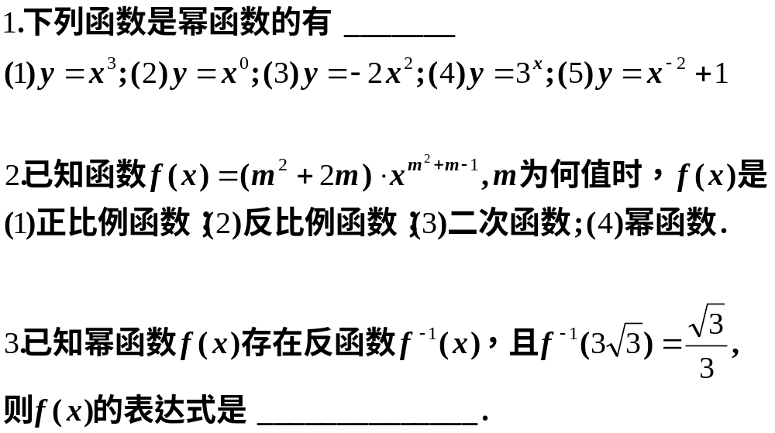
对幂函数定义的理解

Slide 7
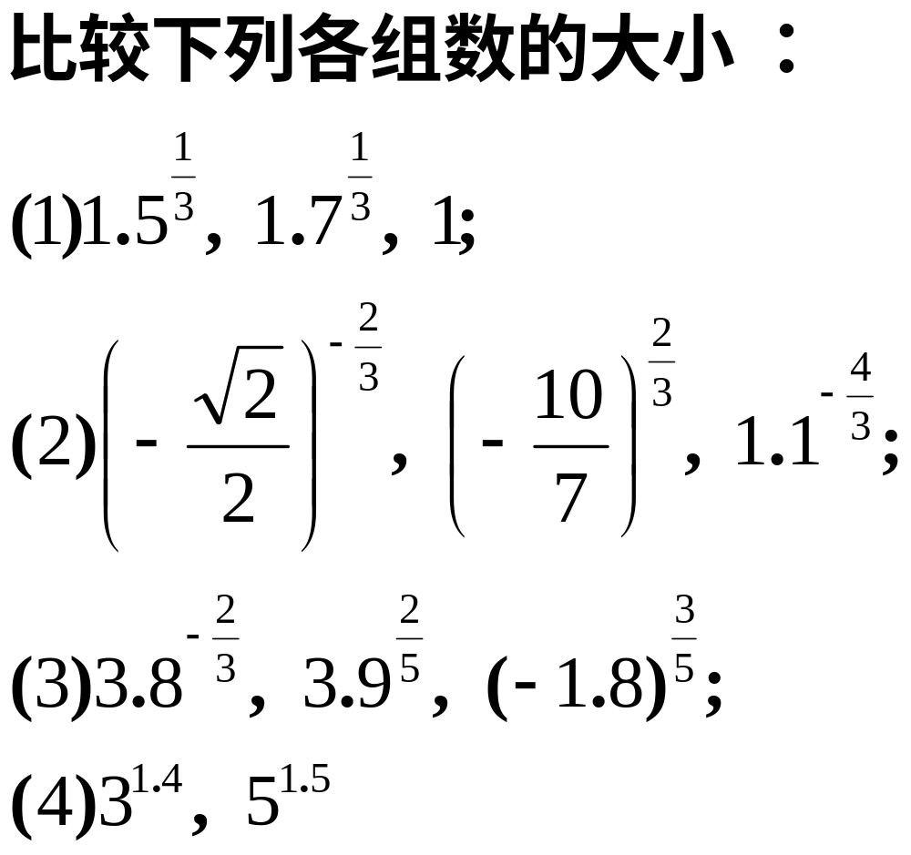
比较大小
方法：
1、选择函数模型(指数函数、幂函数、对数函数)，利用函数单调性
2、化同底数或同指数
3、善于利用中间量进行比较，常用1和0，或构造一个适用的中间量

Slide 8
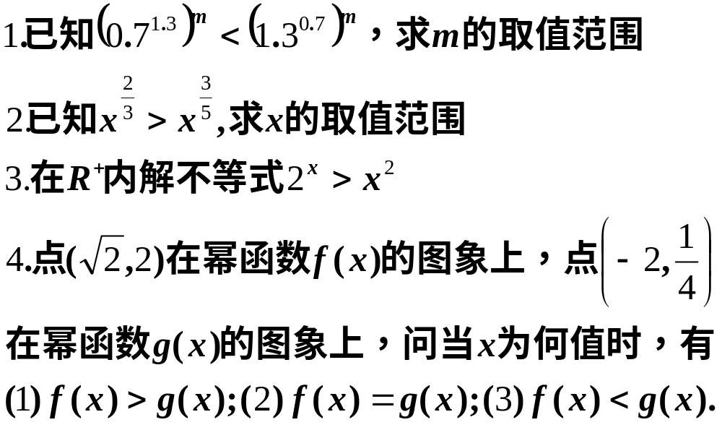
解不等式问题（数形结合，利用图象与性质）

Slide 9
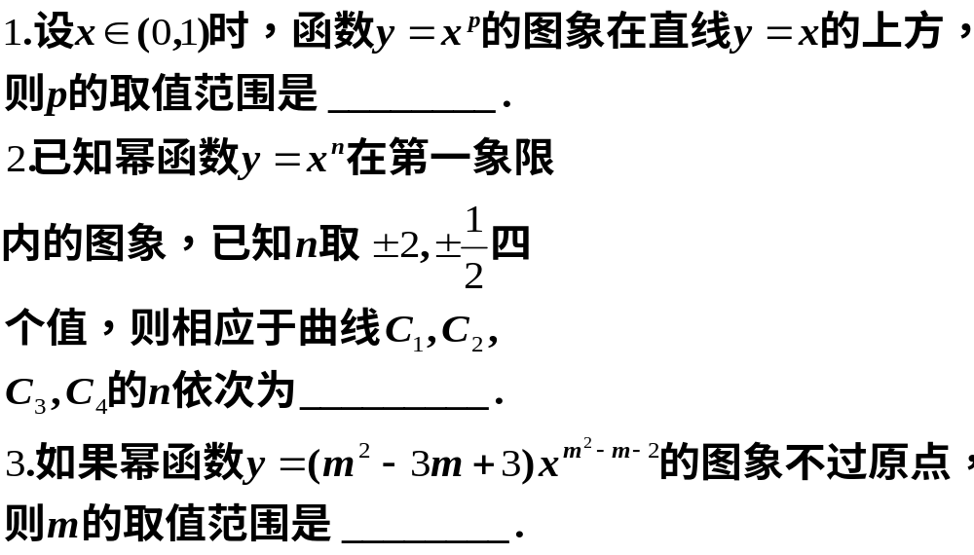
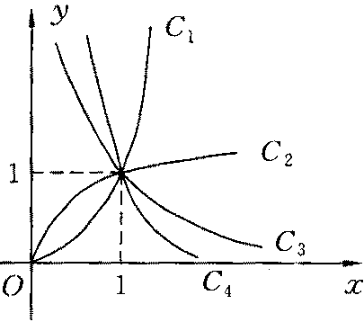
图象性质的运用

Slide 10
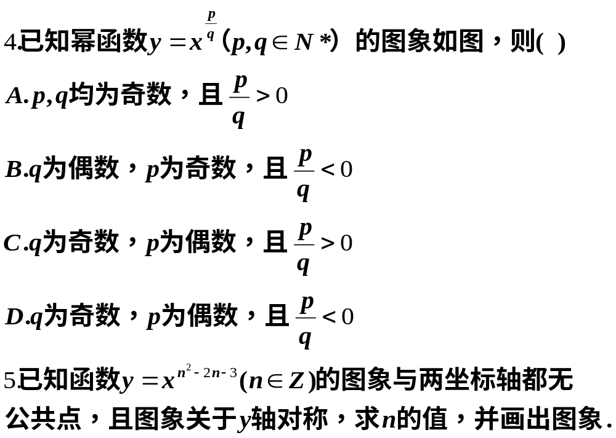

Slide 11
总结
幂函数图象在第一象限的分布情况：
供参考的记忆方法：
在(1,+∞)上任取一点作x轴的垂线，与幂函数的图象交点越高，α 的值就越大.

